Slide 1
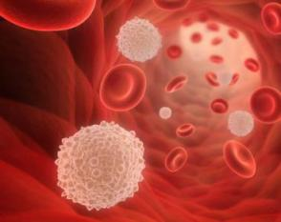
ENFOQUE INICIAL DEL PACIENTE CON NEOPLASIA HEMATOLÓGICA
Jose Carlos Álvarez Payares

Slide 2
¿Por qué es importante hablar de neoplasias hematológicas en la visión del residente?
Baja prevalencia.
Alta gravedad.
Cáncer no es igual a muerte.
Diagnóstico y tratamiento oportuno son claves.

Slide 3
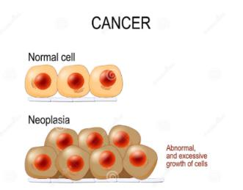
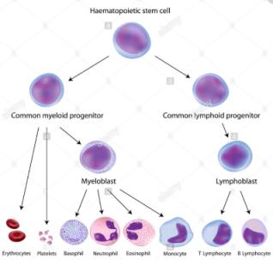
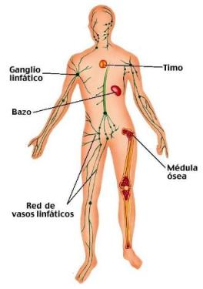
¿Qué es una neoplasia hematológica?

Slide 4
Clasificación OMS 2016 de las neoplasias hematológicas.
20 grupos patológicos,
183 enfermedades diferentes.
Notes:
183
20

Slide 5
¿De qué vamos a hablar hoy?
Leucemias agudas.
Linfomas.
Mieloma múltiple.

Slide 6
¿De qué vamos a hablar hoy? Puntos clave
¿Cuándo sospechar?
¿Cuándo remitir?
¿Qué hacer?
¿Qué no hacer?

Slide 7
1. Paciente con leucemia aguda

Slide 8
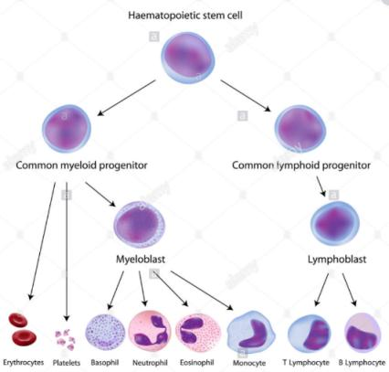
¿Qué es una leucemia aguda y cómo se clasifica?
MIELOIDE
LINFOBLÁSTICA

Slide 9
¿Cuándo sospechar?
Anemia.
Sangrado.
Infección.
Dolores óseos.

Slide 10
¿Cuándo sospechar?
El extendido de sangre periférica.
El hemograma
La coagulación.
Anemia.
Trombocitopenia.
Leucopenia.
Bicitopenia.
Pancitopenia.

Slide 11
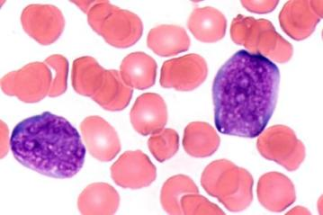
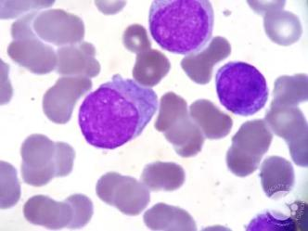
El extendido de sangre periférica: los blastos

Slide 12
Si no reportan blastos no se descarta el diagnóstico
Operador dependiente.
Leucemia “aleucémica”.

Slide 13
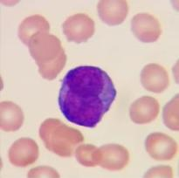
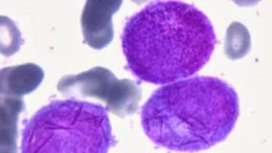
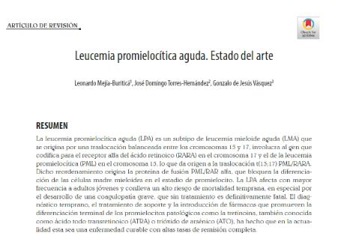
Ojo con la leucemia promielocítica
Mejía-Buriticá et al. IATREIA Vol 34(1) 42-53 enero-marzo 2021

Slide 14
¿Cuándo remitir un paciente con leucemia aguda?
Tan pronto se sospecha.
ABMO
Terapia específica

Slide 15
¿Qué hacer mientras se puede remitir?
Soporte transfusional
Hb menor a 7 o <10 si condición cardiaca activa.
Plaquetas <50 mil con sangrado o <10 mil sin sangrado.
PFC +/- crioprecipitado .
Prevención y tratamiento de las infecciones
Aislamiento protector .
Dieta libre de crudos.
¿Profilaxis farmacológica? No hay urgencia → hematólogo.
Prevención y tratamiento del síndrome de lisis tumoral
Hidratación .
Mantener gasto urinario > 2.5 cc/kg/hora.
Alopurinol.

Slide 16
¿Qué no hacer?
Remisión ambulatoria.
Evitar el uso empírico de esteroides.
Evitar procedimientos invasivos en la medida de lo posible.

Slide 17
2. Paciente con linfoma

Slide 18
¿Qué son los linfomas y cómo se clasifican?
Indolentes (bajo grado).
Agresivos.
Muy agresivos .
Linfomas
Hodgkin.
No Hodgkin.
Células B.
Células T/NK.

Slide 19
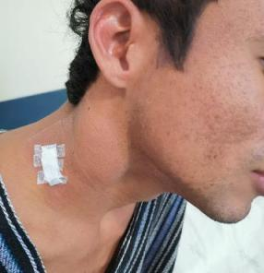
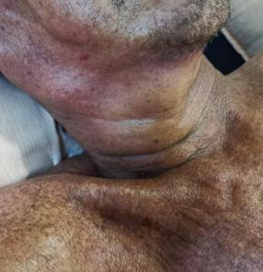
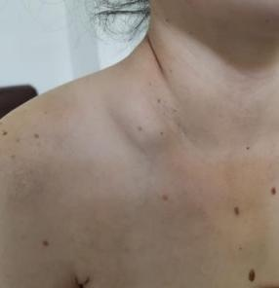
¿Cuándo sospechar el diagnóstico de linfoma?

Slide 20
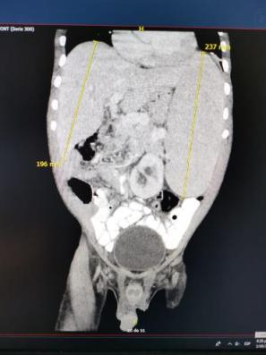
¿Cuándo sospechar el diagnóstico de linfoma?

Slide 21
¿Cuándo sospechar el diagnóstico de linfoma?
Síntomas B
Pérdida de peso > 10% del peso corporal, no intencional, en un período menor a 6 meses.
Diaforesis nocturna.
Fiebre.

Slide 22
¿Cuándo sospechar el diagnóstico de linfoma?
Citopenias.
Manifestaciones paraneoplásicas.

Slide 23
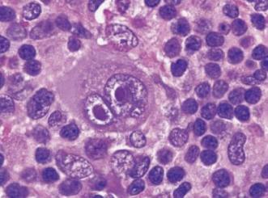
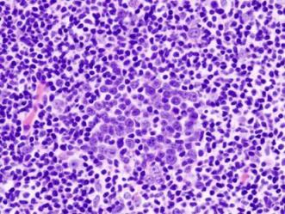
El diagnóstico de linfoma es histológico

Slide 24
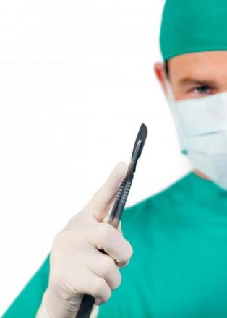
¿Qué tipo de biopsia solicitar y cuál ganglio biopsiar?
Siempre biopsia escisional.
TRUCUT: en casos muy seleccionados.
BACAF no sirve.
¿Cuál ganglio biopsiar?:
Mayor conglomerado ganglionar.
Si no hay ganglio predominante:
Supraclavicular >>> cervical >>> axilar >>> inguinal.

Slide 25
¿Qué estudios debo solicitar en un paciente con sospecha de linfoma?
Hemograma.
Sedimentación.*
Marcadores de recambio tumoral: LDH, ácido úrico.
Pruebas renales, hepáticas, iones, calcio.*
Serología para VIH, AgSHB, Anti-HBc, AntiHBs, Anti HC.
Otros: ecocardiografía.*

Slide 26
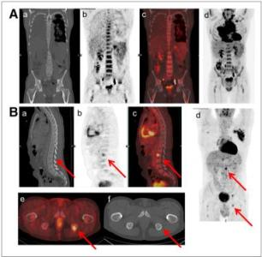
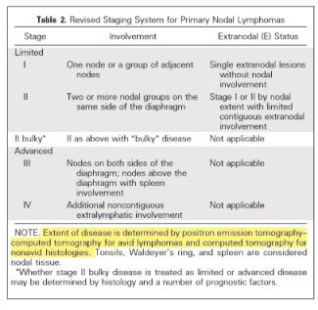
¿Se debe solicitar TAC contrastado de cuello, tórax y abdomen de entrada en todos los pacientes con linfoma, y se debe realizar ABMO para su estadificación?
PET/CT
Clasificación de Lugano
No de rutina.
Cheson BD et al. J Clin Oncol. 2014 Sep 20;32(27):3059-68.

Slide 27
Cuando debo remitir al paciente con dx o sospecha de linfoma? La remisión debe ser urgente o ambulatoria?
Una vez sospechado o confirmado el diagnóstico de linfoma el paciente debe ser evaluado por grupo de hematología.
Remisión hospitalaria vs ambulatoria: se debe individualizar:
Tiempo de evolución de los síntomas.
Síntomas que comprometen la vida.
Acceso a la seguridad social.
Sitio de residencia.
Otras.

Slide 28
Quehacer y que no hacer mientras se logra remitir el paciente?
Acompañar y tranquilizar.
Vigilar la aparición de complicaciones.
Prevención y manejo del síndrome de lisis tumoral.
Solicitar biopsia escisional y paraclínicos básicos* según disponibilidad.
Evitar el uso de esteroides.

Slide 29
3. Paciente con mieloma múltiple

Slide 30
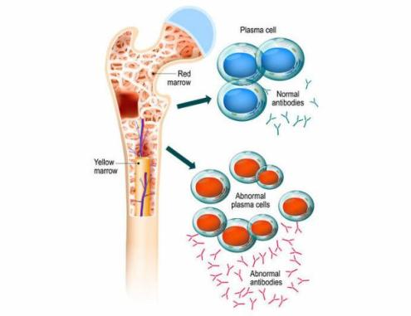
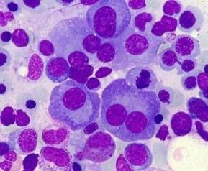
¿Qué es el mieloma múltiple?

Slide 31
¿Cuándo sospechar mieloma múltiple?
C
Calcio.
R
Renal.
A
Anemia.
B
Bone.*

Slide 32
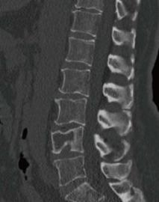
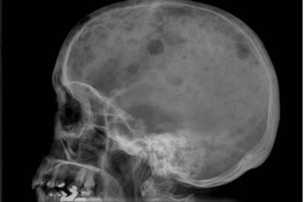
Ojo con los dolores óseos y el dolor lumbar

Slide 33
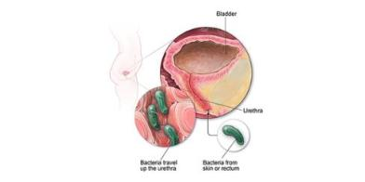
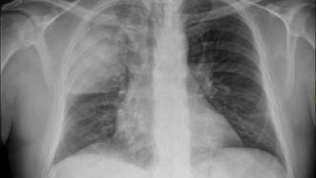
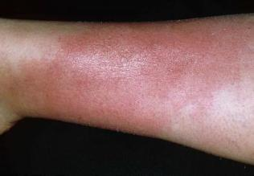
La inmunoparesia y las infecciones

Slide 34
¿Qué exámenes solicitar ante la sospecha de mieloma?
Identificar la proteína monoclonal.
Identificar el compromiso óseo.
Identificar la clonalidad en estudio medular.
Determinar el pronóstico.

Slide 36
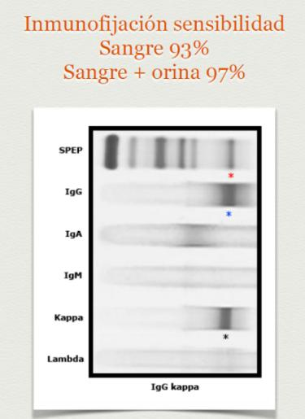
Electroforesis + cadenas ligeras libres Kappa y Lambda en suero.

Slide 37
Identificar el compromiso óseo
TAC corporal de baja dosis.
RMN corporal total.
PET/CT.
Rx simple de calota y de huesos largos.

Slide 38
¿Qué hacer y qué no hacer?
Diagnóstico y tratamiento de las infecciones.
Diagnóstico y tratamiento de la hipercalcemia:
Hidratación +/- diuréticos.
Acido zoledrónico.
En caso de sospecha de compresión medular: radioterepia.
Remisión de manera oportuna:
Remisión urgente o ambulatoria se debe individualizar.

Slide 39
Conclusiones
Las neoplasias hematológicas son enfermedades relativamente infrecuentes, pero tratables y potencialmente curables.
El retraso en el diagnóstico lleva al desarrollo de complicaciones y empeora el pronóstico.
El médico de urgencias y de atención primaria cumple un papel clave al sospechar el diagnóstico y remitir de manera oportuna.
Cáncer no es igual a muerte.

